Slide 1
Моделювання роботи пожежної станції

Slide 2
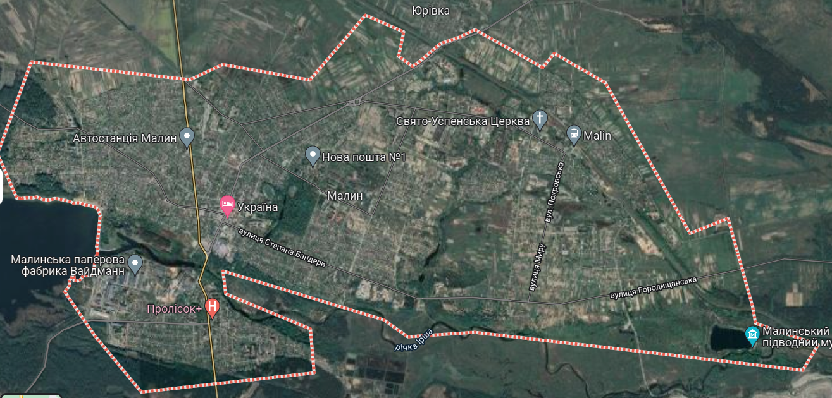

Slide 3
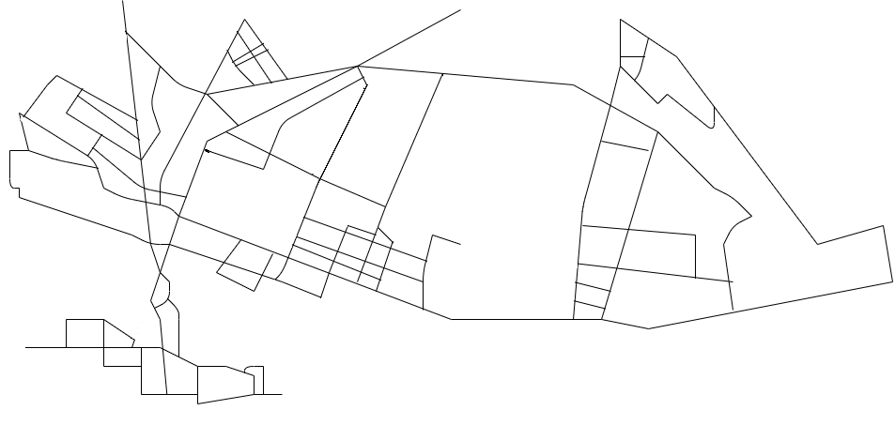

0,13
0,26
0,23
0,19
0,18
0,052
0,85
0,35
0,055
0,35
0,6
0,17
0,21
0,75
0,4
0,22
0,65
1,7
0,08
0,8
0,6
0,45
0,18
0,24
0,11
0,35
0,16
0,3
0,13
0,15
0,09
0,55
0,15
0,12
0,8
0,35
1,1
0,45
0,45
0,09
0,95
0,25
0,88
0,26
0,9
0,6
0,062
0,9
0,85
0,17
0,18
0,21
0,35
1,2
0,16
0,07
0,35
0,35
0,55
0,16
0,4
0,5
0,5
0,65
1,7
0,22
0,6
0,8
1,4
0,5
0,13
0,23
0,35
0,7
0,11
0,1
0,16
1,7
0,35
0,2
0,5
0,17
0,35
0,3
0,24
0,21
0,3
0,5
0,5
0,18
0,082
0,19
0,23
0,15
0,14
0,25
0,35
0,075
0,18
0,12
0,23
0,19
0,27
0,14
0,3
0,45
0,19
0,4
0,35
0,27
0,4
0,22
0,3
0,17
0,19
0,19
0,6
0,25
0,23
0,3
0,24
0,12
0,25
0,12
0,35
0,3
0,55
0,23
0,17
0,14
0,09
0,75
0,4
0,14
0,23
0,16
0,55
0,15
1,3
0,35
0,4
0,5
1,2
0,19
1
0,22
0,15
0,14
0,3
0,3
0,23
0,4
0,45
0,45
0,14
0,19
0,35
0,21
0,4
0,22
0,55
0,08
Асфальтовані дороги

Slide 4
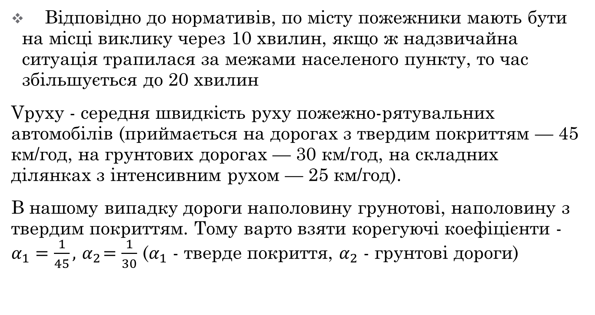
Обмеження
Відповідно до нормативів, по місту пожежники мають бути на місці виклику через 10 хвилин, якщо ж надзвичайна ситуація трапилася за межами населеного пункту, то час збільшується до 20 хвилин
Vруху - середня швидкість руху пожежно-рятувальних автомобілів (приймається на дорогах з твердим покриттям — 45 км/год, на грунтових дорогах — 30 км/год, на складних ділянках з інтенсивним рухом — 25 км/год).
В нашому випадку дороги наполовину грунотові, наполовину з твердим покриттям. Тому варто взяти корегуючі коефіцієнти - $α_{1}=\frac{1}{45},{ α}_{2}=\frac{1}{30}$ ($α_{1}$ - тверде покриття, $α_{2}$ - грунтові дороги)

Slide 5
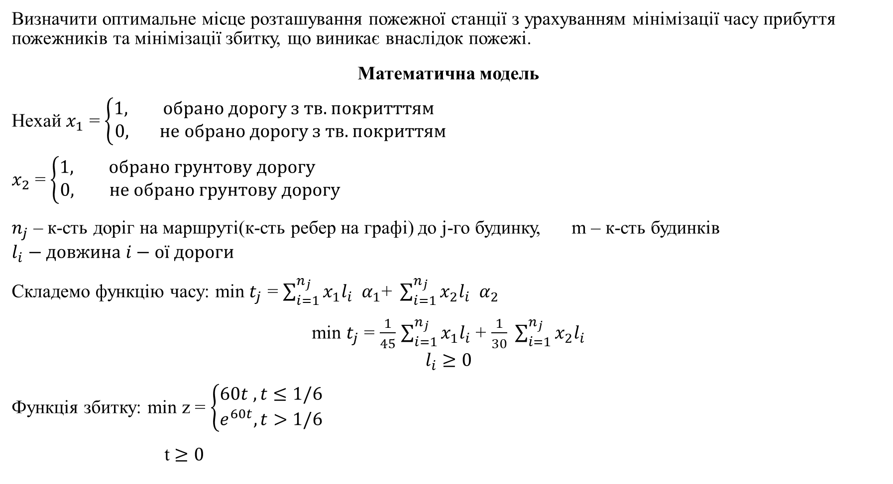
Постановка задачі
Визначити оптимальне місце розташування пожежної станції з урахуванням мінімізації часу прибуття пожежників та мінімізації збитку, що виникає внаслідок пожежі.
Математична модель
Нехай $x_{1}$ = $\left\{\begin{aligned}1, обрано дорогу з тв. покритттям \\ 0, не обрано дорогу з тв. покриттям \end{aligned}\right.$
$x_{2}$ = $\left\{\begin{aligned}1, обрано грунтову дорогу \\ 0, не обрано грунтову дорогу\end{aligned}\right.$
$n_{j}$ – к-сть доріг на маршруті(к-сть ребер на графі) до j-го будинку, m – к-сть будинків
$$l_{i}−довжина i−ої дороги$$
Складемо функцію часу: min $t_{j}$ = $\sum_{i=1}^{n_{j}}{x_{1}l_{i}} α_{1}\text{+} \sum_{i=1}^{n_{j}}{x_{2}l_{i}} α_{2}$
min $t_{j}$ = $\frac{1}{45}$ $\sum_{i=1}^{n_{j}}{x_{1}l_{i}}$ + $\frac{1}{30} \sum_{i=1}^{n_{j}}{x_{2}l_{i}}$
$$l_{i}≥0$$
Функція збитку: min z = $\left\{\begin{aligned}60t , t≤1/6 \\ e^{60t},t>1/6\end{aligned}\right.$
t $≥0$

